Slide 1
Πραγματικοί Κύκλοι Μηχανών Εσωτερικής Καύσης
4-ΧΡΟΝΟΣ ΚΥΚΛΟΣ (720°)
• 2 πλήρεις περιστροφές στροφάλου
• 4 ξεχωριστοί χρόνοι εμβόλου
• Έλεγχος μέσω βαλβίδων εισαγωγής/εξαγωγής
• Προπορεία & βραδυπορεία για μέγιστη πλήρωση
• Επικάλυψη βαλβίδων (-15°) – (+60°) από το ΑΝΣ
2-ΧΡΟΝΟΣ ΚΥΚΛΟΣ (360°)
• 1 πλήρης περιστροφή στροφάλου
• 2 χρόνοι εμβόλου (σάρωση στο ΚΝΣ)
• Γεωμετρικός έλεγχος μέσω θυρίδων χιτωνίου
• Αυστηρά συμμετρικό άνοιγμα ως προς το ΚΝΣ
• Μεγαλύτερο ύψος θυρίδων εξαγωγής
Notes:
Εισαγωγή στους πραγματικούς κύκλους λειτουργίας των Μηχανών Εσωτερικής Καύσης. Ανάλυση των αποκλίσεων από τους θεωρητικούς κύκλους λόγω της αδράνειας των αερίων, της πεπερασμένης ταχύτητας καύσεως και της ανάγκης για επαρκή χρόνο εναλλαγής των αερίων.

Slide 2
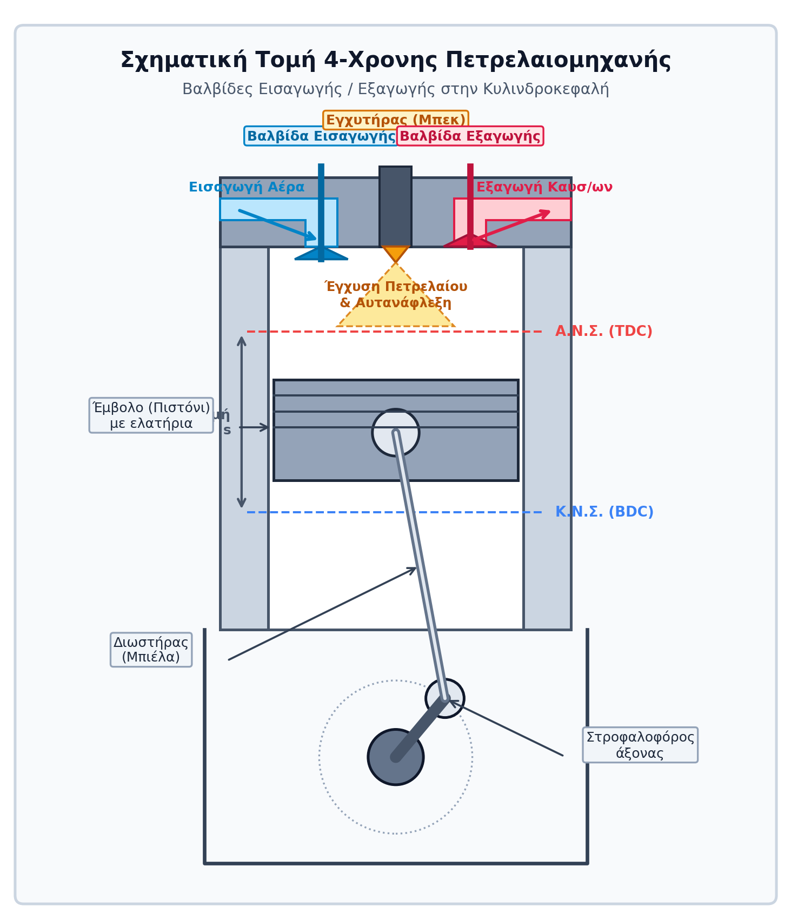
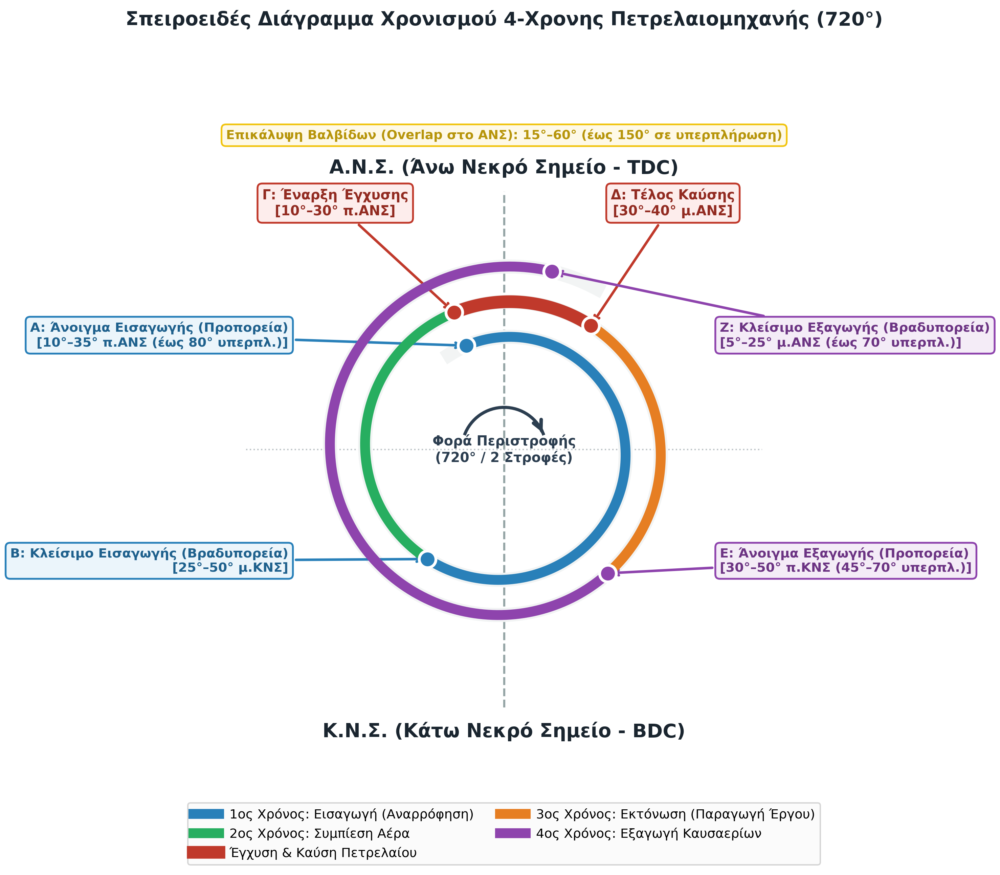
4-Χρονη Πετρελαιομηχανή
Notes:
Ανάλυση 4-χρονης πετρελαιομηχανής:
1. Η βαλβίδα εισαγωγής ανοίγει πρόωρα (προπορεία 10°-35° π.ΑΝΣ) ώστε να είναι πλήρως ανοικτή όταν το έμβολο αρχίσει να κατέρχεται.
2. Κλείνει καθυστερημένα (βραδυπορεία 25°-50° μ.ΚΝΣ) εκμεταλλευόμενη την κινητική ενέργεια του εισερχόμενου αέρα.
3. Η βαλβίδα εξαγωγής ανοίγει πρόωρα (30°-50° π.ΚΝΣ) για να εκτονωθεί η πίεση προς την ατμόσφαιρα και να μην καταναλώνεται έργο στην άνοδο του εμβόλου.
4. Η έγχυση ξεκινά 10°-30° π.ΑΝΣ λόγω του χρόνου χημικής υστέρησης της αυτανάφλεξης.

Slide 3
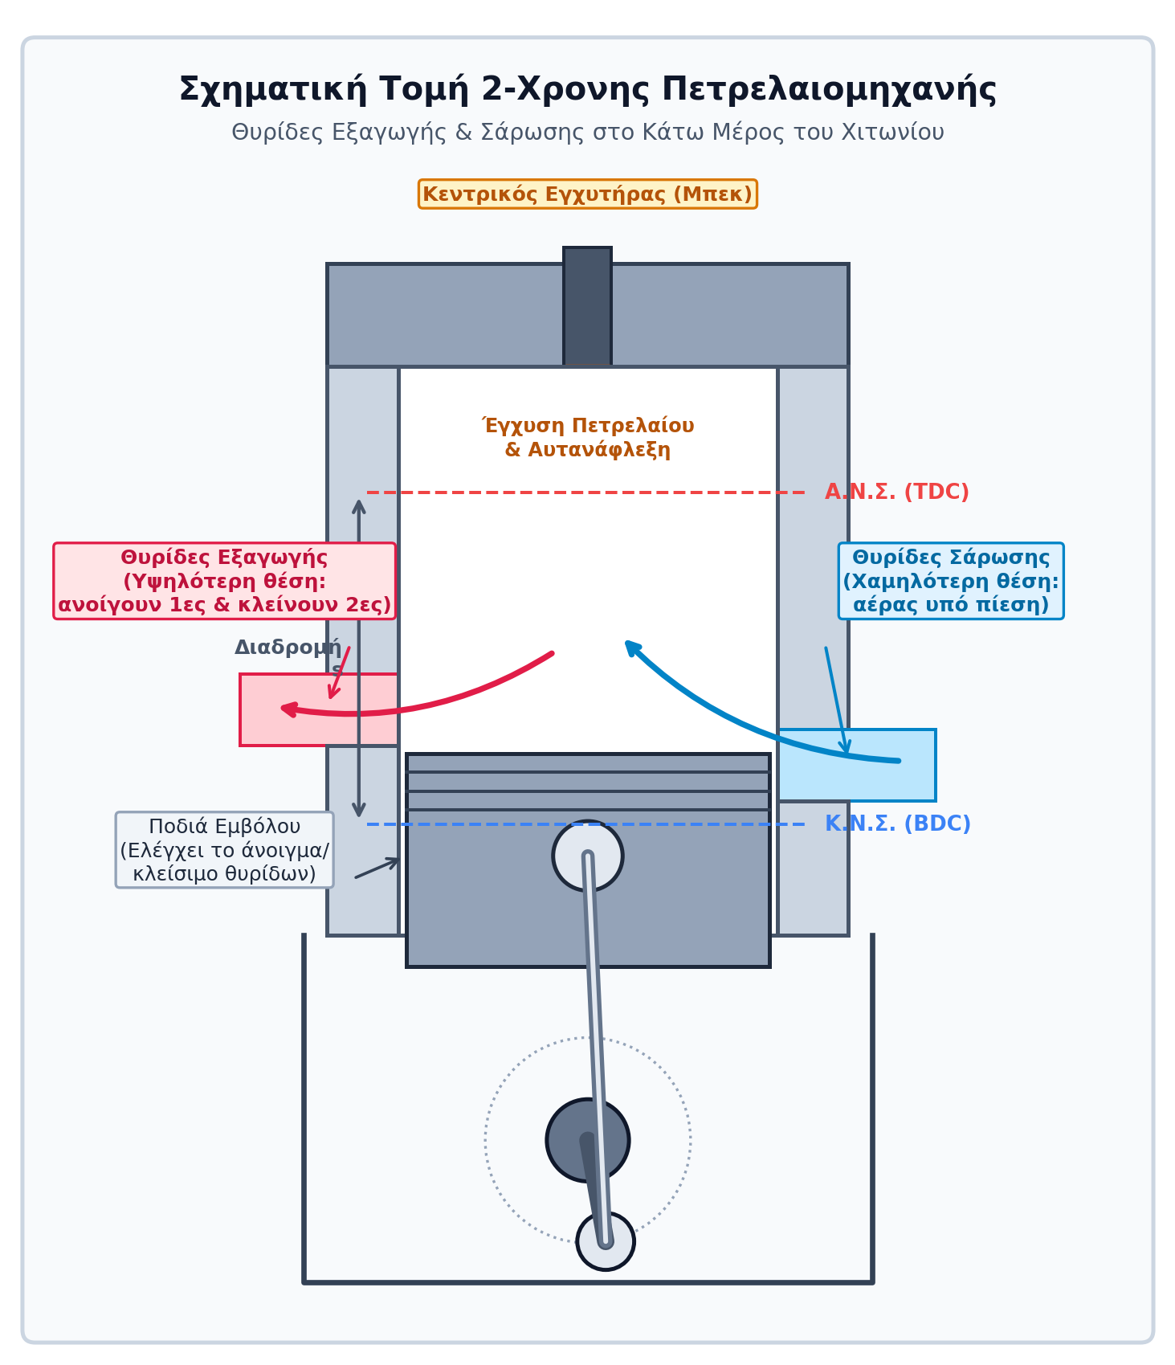
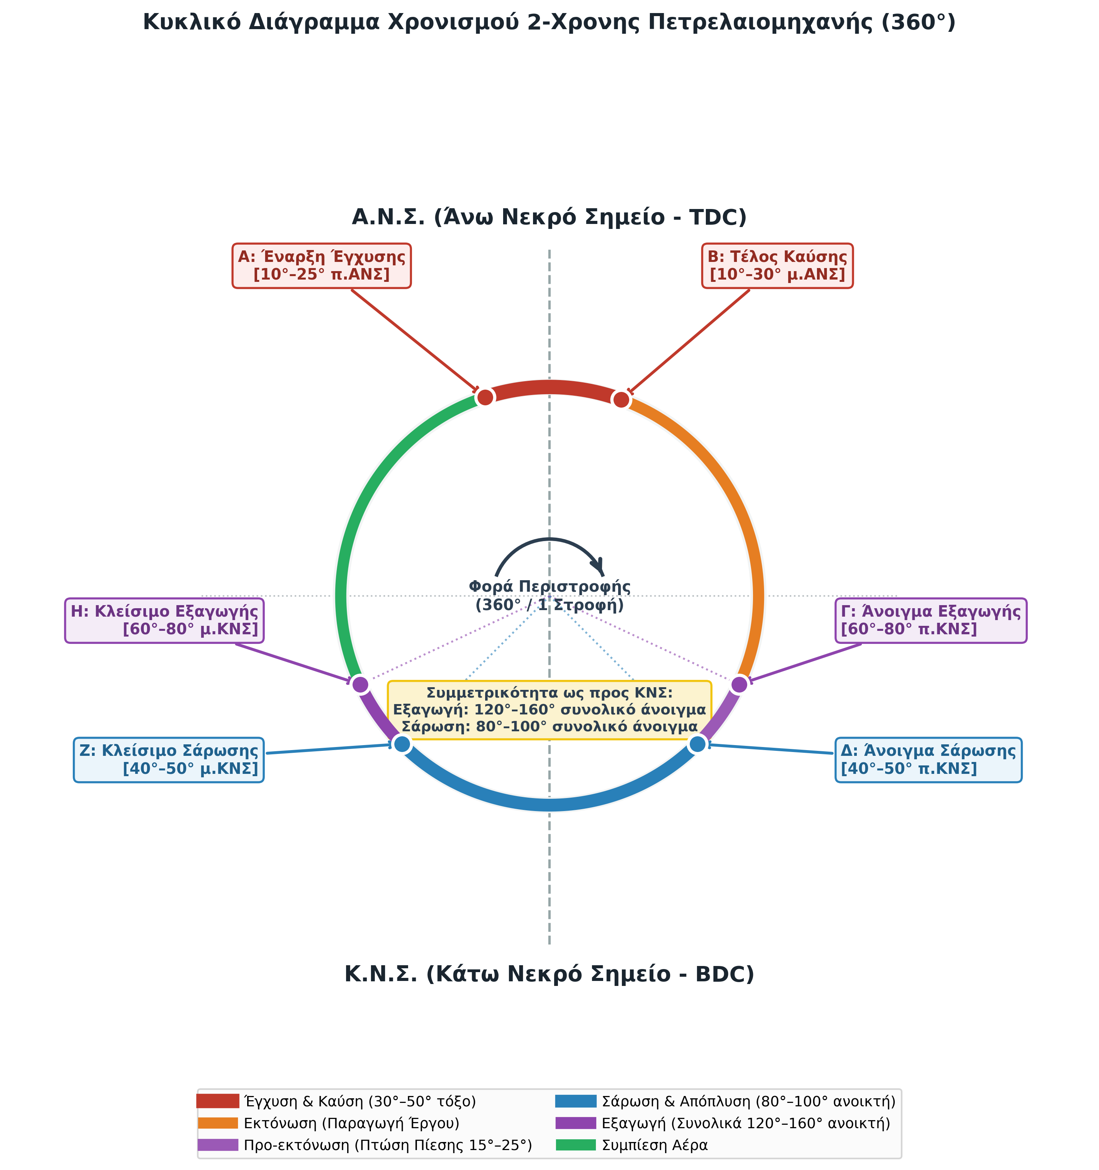
2-Χρονη Πετρελαιομηχανή
Notes:
Ανάλυση 2-χρονης πετρελαιομηχανής με θυρίδες:
1. Ο έλεγχος της ροής γίνεται αποκλειστικά από την παλινδρόμηση του εμβόλου που αποκαλύπτει/καλύπτει τις θυρίδες.
2. Οι θυρίδες εξαγωγής έχουν μεγαλύτερο ύψος από τις θυρίδες σάρωσης, ώστε να ανοίγουν 15°-25° νωρίτερα και να πέφτει η πίεση.
3. Η σάρωση διαρκεί 80°-100° γύρω από το ΚΝΣ με τη βοήθεια αντλίας σαρώσεως (θετική υπερπίεση 0.2-0.3 bar).
4. Ο παθητικός χρόνος είναι μόλις 180°, επιτρέποντας μικρότερο και ελαφρύτερο σφόνδυλο σε σύγκριση με την 4-χρονη.

Slide 4
4-χρονη (720°) vs 2-χρονη (360°)
Παράμετρος Χρονισμού | 4-Χρονη Πετρελαιομηχανή (Βαλβίδες) | 2-Χρονη Πετρελαιομηχανή (Θυρίδες) | Λειτουργικός Σκοπός & Φυσική Ερμηνεία
Διάρκεια Πλήρους Κύκλου | 720° γωνίας στροφάλου (2 περιστροφές, 4 διαδρομές) | 360° γωνίας στροφάλου (1 περιστροφή, 2 διαδρομές) | Ολοκλήρωση των 4 φάσεων (εισαγωγή, συμπίεση, εκτόνωση, εξαγωγή).
Μηχανισμός Ελέγχου Ροής | Βαλβίδες στο πώμα / κεφαλή (Ασύμμετρος χρονισμός) | Θυρίδες στο κάτω μέρος χιτωνίου (Συμμετρικός γεωμετρικός έλεγχος) | Το έμβολο στη δίχρονη λειτουργεί ως βαλβίδα αποκαλύπτοντας τις θυρίδες.
Εισαγωγή Αέρα / Σάρωση | Άνοιγμα: 10°–35° π.ΑΝΣ (έως 80° υπερπλ.) Κλείσιμο: 25°–50° μ.ΚΝΣ | Άνοιγμα: 40°–50° π.ΚΝΣ Κλείσιμο: 40°–50° μ.ΚΝΣ (Διάρκεια: 80°–100°) | Μέγιστη πλήρωση καθαρού αέρα με αξιοποίηση αδράνειας και αντλίας σάρωσης.
Εξαγωγή Καυσαερίων | Άνοιγμα: 30°–50° π.ΚΝΣ (45°–70° υπερπλ.) Κλείσιμο: 5°–25° μ.ΑΝΣ | Άνοιγμα: 60°–80° π.ΚΝΣ Κλείσιμο: 60°–80° μ.ΚΝΣ (Διάρκεια: 120°–160°) | Έγκαιρη πτώση πίεσης κυλίνδρου πριν το ΚΝΣ για αποφυγή αρνητικού έργου.
Προπορεία Έγχυσης Καυσίμου | 10°–30° πριν το ΑΝΣ (8°–10° αργόστροφες, 25°–30° ταχύστροφες) | 10°–25° πριν το ΑΝΣ (Τέλος έγχυσης/καύσης: 10°–30° μ.ΑΝΣ) | Αντιστάθμιση χρόνου χημικής υστέρησης αυτανάφλεξης του πετρελαίου.
Επικάλυψη / Ταυτόχρονη Ροή | Επικάλυψη Βαλβίδων στο ΑΝΣ: 15°–60° (έως 150° σε υπερπληρωμένες) | Ταυτόχρονο άνοιγμα στο ΚΝΣ: 80°–100° (Διάστημα Blowdown: 15°–25°) | Απόπλυση κυλίνδρου από κατάλοιπα καύσης και εντατική ψύξη εξαρτημάτων.
Ενεργός έναντι Παθητικού Χρόνου | Ενεργός: 180° | Παθητικοί: 540° (Απαιτείται βαρύτερος σφόνδυλος) | Ενεργός: 180° | Παθητικός: 180° (Απαιτείται ελαφρύτερος σφόνδυλος) | Στη 2-χρονη κάθε διαδρομή προς τα κάτω παράγει ωφέλιμο μηχανικό έργο.
Notes:
Συγκριτική επισκόπηση των δύο τύπων κινητήρων:
- Η 4-χρονη επιτυγχάνει υψηλότερο βαθμό πλήρωσης και ανεξάρτητο έλεγχο βαλβίδων χωρίς απώλειες αέρα από θυρίδες.
- Η 2-χρονη παρέχει διπλάσιες διαδρομές ισχύος ανά περιστροφή, αλλά απαιτεί αυξημένη πίεση σάρωσης και έχει γεωμετρικά συμμετρικό χρονισμό.
- Και στις δύο μηχανές η προπορεία έγχυσης (10°-30°) είναι κρίσιμη για την αποφυγή κρουστικής καύσης και την ολοκλήρωση της καύσεως κοντά στο ΑΝΣ.

